Slide 1

“L’ANNIENTAMENTO DEL LUOGO NON CANCELLA LA MEMORIA”
POLO TECNICO PROFESSIONALE DI LUGO
2B-AFM
A.S.2018/2019

Slide 2
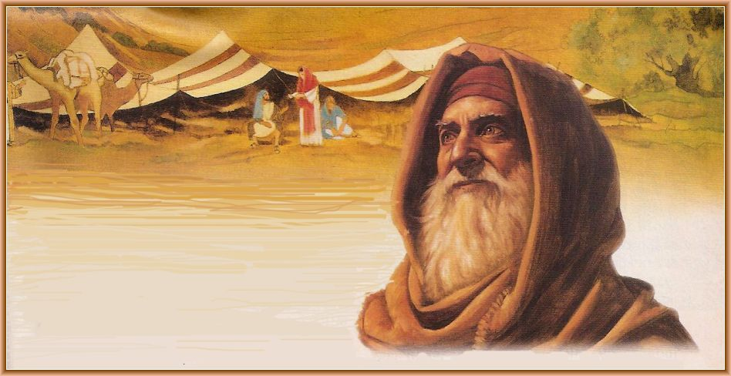
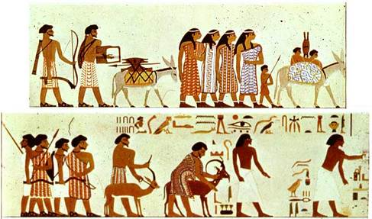
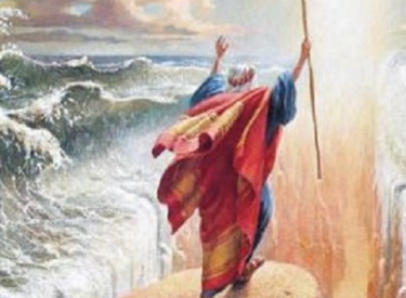
LE ORIGINI
La terra promessa
Gli ebrei in Egitto
Regno di Giuda e il regno di Israele
Cattività babilonese
La Palestina nel regno di Augusto

Slide 3
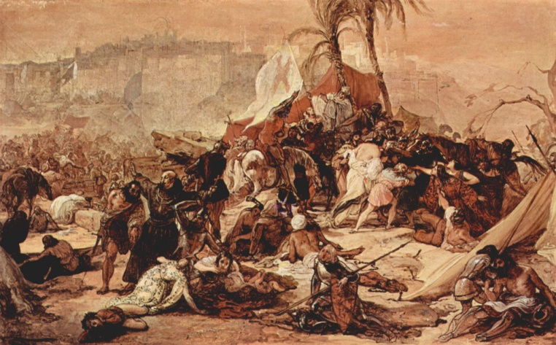
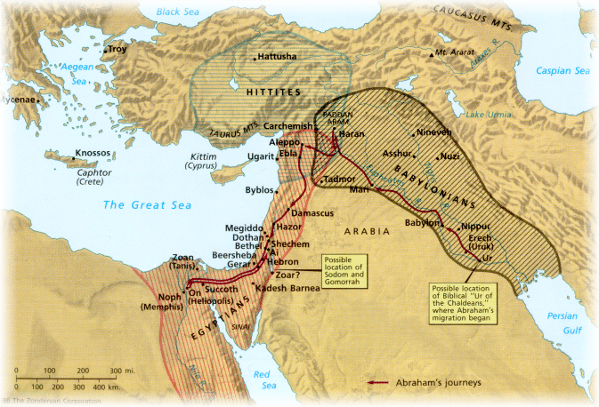
LE PRIME DISCRIMINAZIONI EBRAICHE
La prima violenza subita dagli ebrei si verificò nel 597 a.c. quando il re Nabucodonosor distrusse il tempio di Gerusalemme e ridusse gli ebrei in schiavitù.
La città fu definitivamente rasa al suolo nel 587 a.c. dal re Sedecia. Gli ebrei subirono la cattività babilonese.
Gli ebrei sono stati anche violentemente perseguitati in Egitto, in seguito alla loro diaspora nel 721 a.c.
Molti ebrei furono uccisi o addirittura crocifissi durante la battaglia di Masada da parte dell’imperatore Tito nel 70 d.c.
Distruzione Gerusalemme
Diaspora in Egitto

Slide 4
LA PRIMA DIASPORA
Nel 1800 a.C. circa, gli ebrei per sfuggire da una carestia che si era abbattuta sulla Palestina decisero di fuggire in Egitto, in un viaggio che diede inizio alla prima diaspora ebraica.
LA SECONDA DIASPORA
Nel 70 d.C. la rivolta degli ebrei contro i romani viene repressa col sangue: 600 mila morti, il sacro tempio di Gerusalemme distrutto e accesso alla stessa città vietato agli ebrei, che quindi inizieranno ad emigrare dando inizio alla seconda diaspora ebraica.

Slide 5
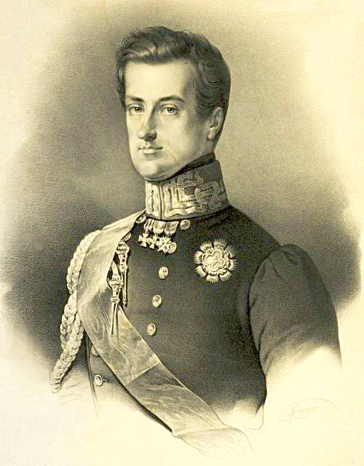
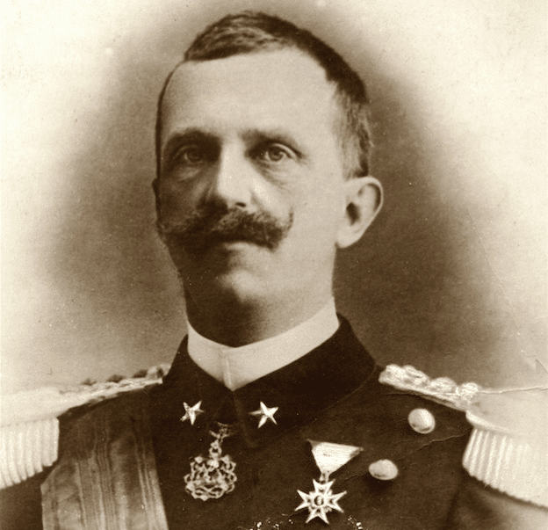
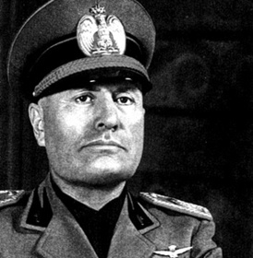
CODICE CIVILE
STATUTO ALBERTINO
LEGGE FALCO 1930
PROVVEDIMENTI PER LA DIFESA DELLA RAZZA 1939
Carlo Alberto
Vittorio Emanuele III
Benito Mussolini

Slide 6
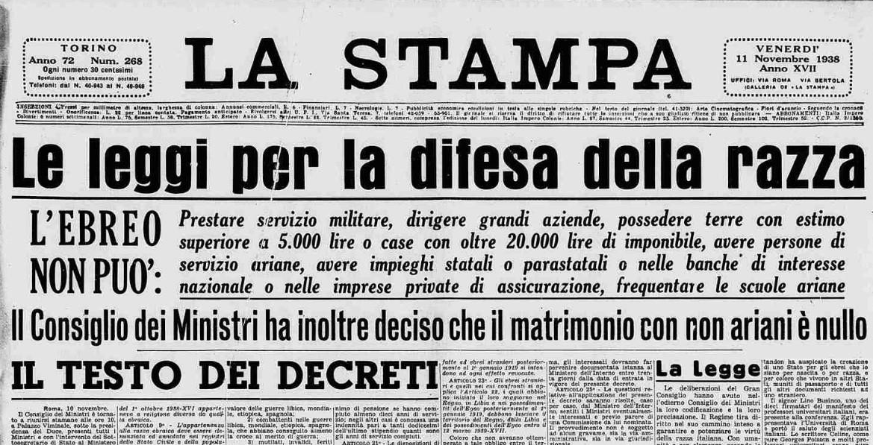
LE LEGGI RAZZIALI
Le Leggi Razziali furono un insieme di provvedimenti legislativi e amministrativi applicati in Italia il 5 Settembre 1938. Esse furono prevalentemente contro le persone di religione ebraica.

Slide 7
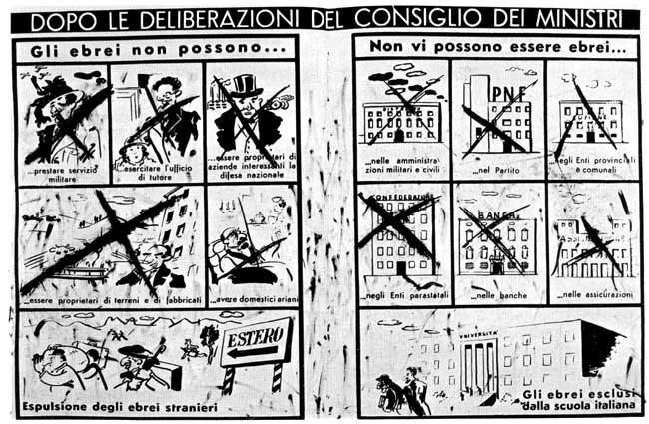
LEGGI RAZZIALI NEL GHETTO DI LUGO
La vita degli Ebrei era guidata dai capitoli emanati per il ghetto di Ferrara, stipulati nel 1400.

Slide 8
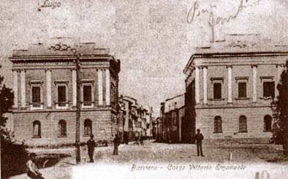
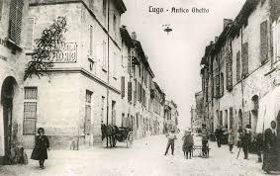
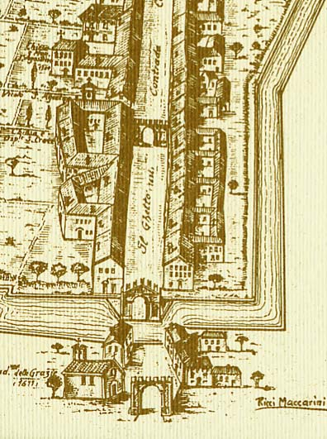
IL GHETTO
COSTRUZIONE DEL GHETTO
LE ATTIVITA’ ALL’ INTERNO DEL GHETTO
LE FAMIGLIE

Slide 9
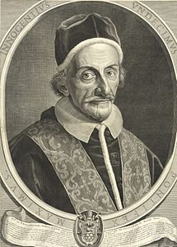
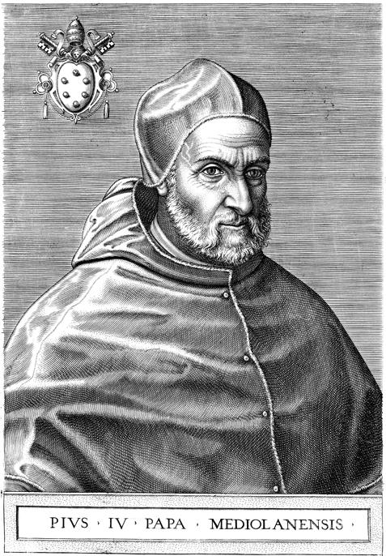
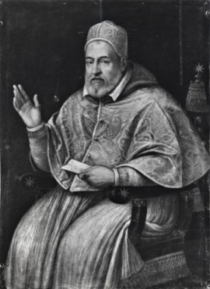
LE BOLLE PAPALI
Papa Innocenzo XI: nella sua bolla ordina alle donne di indossare un velo giallo(simbolo delle prostitute) e agli uomini di portare un berretto.
Papa Pio IV :ammorbidiva gli articoli con un comportamento fiscale e oppressivo, in particolare per quanto riguarda le limitazioni all’attività economica
Papa Clemente VIII: si distingue perché nelle bolle, da lui emanate, emette provvedimenti avversi agli ebrei.

Slide 10
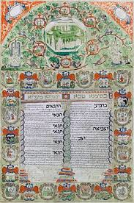
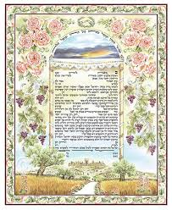
I CONTRATTI MATRIMONIALI
Si diffuse in Italia dal XVII secolo fino alla metà del XIX.
Alcuni dei contratti più importanti dal punto di vista artistico provengono da Lugo.
Uno di questi contratti è il KETUBAH.

Slide 11
IL CIMITERO EBRAICO
Prima del XVIIsec. gli ebrei venivano sepolti insieme ai cristiani, in seguito vennero creati appositi cimiteri.
Vecchio cimitero: sorgeva in via Garibaldi vicino al ghetto costruito pochi anni prima nel 1639.
Nuovo cimitero: si trova in via di Giù e venne inaugurato nel 1877 per allontanarlo dal centro della città.

Slide 12
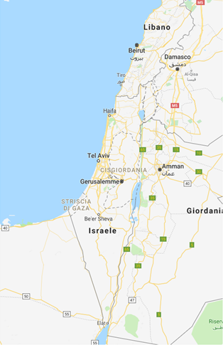
LA PALESTINA OGGI

Slide 13
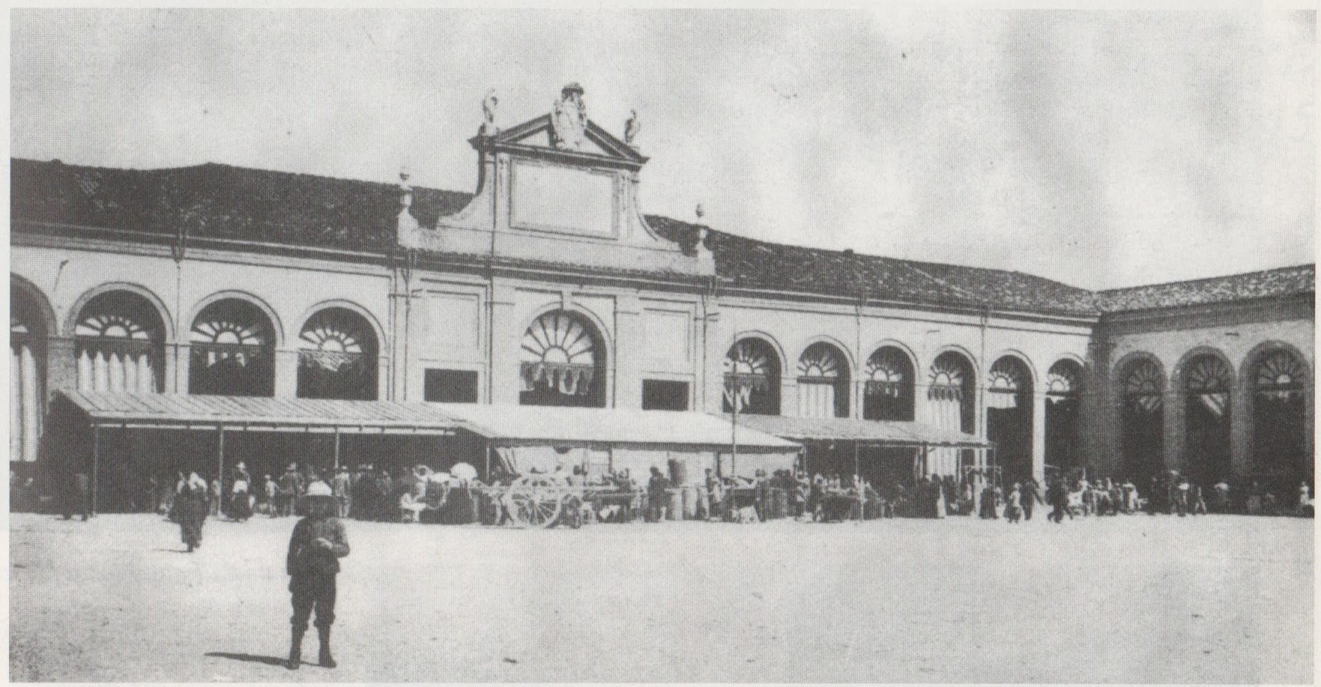
CONCLUSIONI
Questo progetto mi è stato utile perché mi ha fatto capire, in modo più preciso, le vicende riguardanti gli ebrei. Sono consapevole e questo genocidio mi fa rabbrividire
Simone.
                Una delle stragi più importanti della storia è stato l’Olocausto, portato da Nazisti e Fascisti in quella che è stata la Seconda Guerra Mondiale.
                Bryan.
Questo progetto mi ha aperto gli occhi. Tutto quello che è successo agli ebrei è stato un “grave errore”.
Luca.
Il percorso a cui abbiamo partecipato sugli ebrei ci ha permesso di vedere le cose, in modo diverso permettendoci così di capire che è stato l’errore più grave mai commesso dall’umanità, perché nessuno, e ripeto nessuno, a mio parere, si può permettere di decidere chi deve morire e chi no.
Ibtisam.
Questo progetto mi è stato molto utile perché mi ha fatto ricordare un evento molto triste che ha portato alla morte milioni di ebrei innocenti. Mi auguro che tutto questo non succeda più.
Denis.
Il genocidio degli ebrei è stata la strage più grande della storia recente dove persone innocenti sono state coinvolte, bisogna ricordare quello che è successo e non ripeterlo più.
Matteo.
Il progetto Concittadini mi è piaciuto davvero molto, ha cambiato la mia prospettiva di vedere le cose in meglio, mi ha fatto scoprire molte cose che non conoscevo sugli ebrei e sulla loro storia.
Engi.

Slide 14
CONCLUSIONI
La nostra classe è composta principalmente da ragazzi di diverse nazionalità. E durante l’anno scolastico abbiamo imparato tanto l’uno dall’altro, sulla nostra cultura e sulle nostre tradizioni. Il fatto che abbiamo nazionalità diverse non ci divide ma per certi aspetti ci unisce come classe e come persone.
Delia.
Questo progetto mi ha fatto capire quanto sia importante rispettare gli altri anche se diversi da noi.
Michela.
Il progetto mi ha fatto riflettere molto sulla storia degli ebrei, che per molti anni hanno dovuto soffrire per poi essere perseguitati da alcuni popolazioni.
Giulio.
Sono rimasta stupita, non immaginavo che egli ebrei fossero stati discriminati già molto tempo prima di Auschwitz, o almeno non così tanto.
Maria Chiara.
Questo progetto è stato utile a noi alunni perché ci ha fatto comprendere importanti tappe dell’età contemporanea, come la persecuzione della razza ebraica e soprattutto ci ha aiutato ad approfondire la storia locale della nostra città conoscendo come si è svolto questo brutale genocidio.
Linda.
Il progetto mi ha colpito molto perché mi ha fatto capire ancora di più il modo in cui sono stati trattati gli ebrei: è stato disumano.
Saheed.

